Slide 1


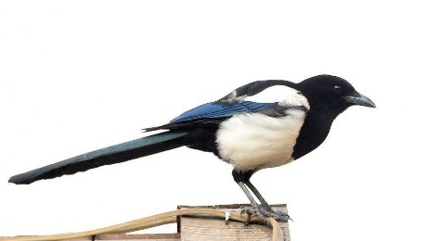
CYANUS: Calculator for Yield Analysis of NUclear activationS
Tongyuan CUI
灰喜鹊 Cyanopica cyanus
2022年 4 月 21 日
矢车菊Centaurea cyanus
喜鹊 Pica pica

Slide 2
CYANUS: Calculator for Yield Analysis of Nuclear activationS
Overview
TINAA aims to provide convenient analytic analysis of delayed gamma rays released from the user defined specimen after nuclear activation.
Inputs:
One table of the mass of interested elements.
Spectrum(s) of projectile particle(s)
Three time period (The irradiation, cooling and measuring time)
Outputs:
A table containing all possible delayed gamma rays and their counts
Four tables containing well organized nuclear data showing how to calculate the above table

Slide 3
Sketch
Element table
CYANUS
Gamma spectrum
Irradiation field
Gamma spectrum for each element
Irradiation, cooling, measurement time

Slide 4
Sketch
样品构成
CYANUS
特征伽马射线总谱
辐照场
分元素
特征伽马射线谱
照射、冷却、测量时长

Slide 5
CYANUS: Calculator for Yield Analysis of Nuclear activationS
Features
Arbitrary energy distribution of projectile particles
Any elemental constitution is feasible
Coming: Multiple incident particle, include neutron, gamma, electron
Fields
Predict the gamma spectrum of certain specimen activated by a specified facility
Optimize the radiation field for high signal gammas and low background gammas

Slide 6








Comparison
MCNP, Geant4
These codes provide Monte-Carlo simulation of particle transportation and reactions. Typically takes a long time to acquire good statistical error. And the delayed gamma is not considered in these codes.
Talys
Talys gives the prediction of nuclear reactions based on nuclear models, but resonance reaction are not modeled, which is important for isotopes have large resonance integration, like Au-197(1550 b), Nd-145 (224 b) and so on.
K0-IAEA, Kayzero
They are designed for the deconvolution of the measured gamma spectrum to quantify the elements composition. However, they typically only work for thermal neutrons in the reactor. Since they are for-ward, they do not provide the “prediction” of user defined specimen.
WISE Uranium Project, FRM II, NCNR
These online calculator provides a list of neutron activation products of user given elemental composition. However they only provide the activities of isotopes after irradiation, lacks the gamma intensities. Besides, they only works for particular neutron spectrum, lacks the consideration of energy distribution or multiple particles irradiation.
WISE 不提供Ag110m等同质异能态的活化
计算器还有NIST的下面这个
https://www.ncnr.nist.gov/resources/activation/
但它并不提供伽马信息，只提供活度
WISE也只提供活度

Slide 7
CYANUS basic procedure
Mechanisms
Organizing (look up the nuclear data or calculate) the parameters in the following activation analysis equation for each possible delayed gamma
$$\begin{aligned}&C=\frac{N_{0}\int{Φ∙φ\left(E\right)σ\left(E\right)dE}}{λ}\left(1−e^{−λt_{irr}}\right)e^{−λt_{cool}}\left(1−e^{−λt_{m}}\right)ε_{p}ε_{b}\#\end{aligned}$$
Basic modules (matlab functions)
Cyanus_preparation.m generates 5 structured tables from nuclear data, user defined neutron spectrum and irradiation, cooling, measurement time
Cyanus_specimen.m fills in the user given elemental composition, then calculate the corresponding info. (Blue)
Table_element （89 rows，2+1 columns ）
Table_isotope（287 rows，3+1 columns ）
Table_active（287 rows，10 columns）
Table_decay（271rows，6+1 columns）
Table_gamma（5605 rows，7+1 columns）

Slide 8
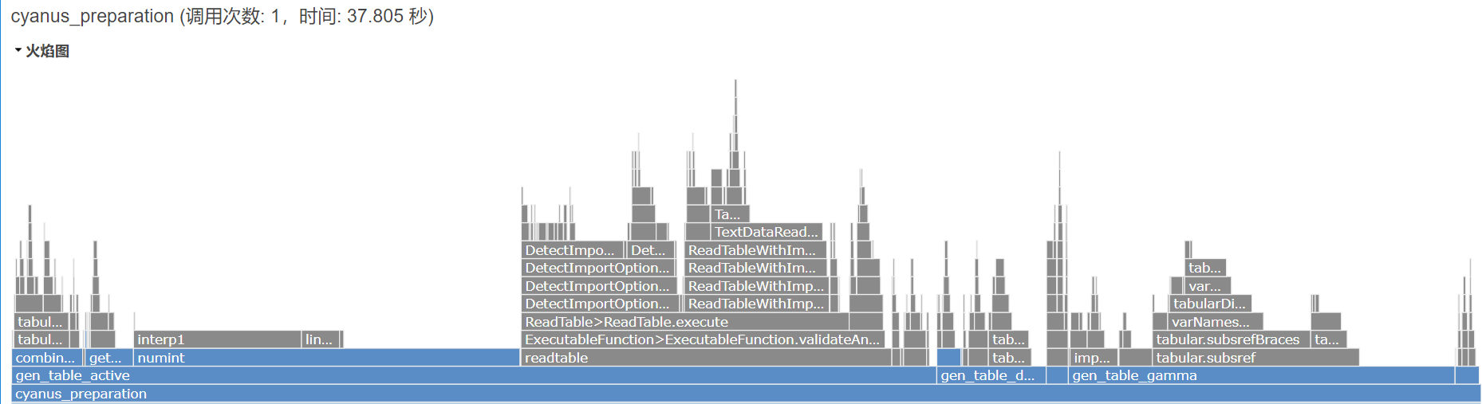
Computation time
Cyanus_preparation（38 s）
Table_element (0.6 s)
Table_isotope (0.6 s)
Table_active (24 s)
Numint (10 s)
Readtable (10 s)
Table_decay (2.8 s)
Gethalflife (0.6 s)
Table_gamma (9.9 s)
Cyanus_specimen（4 s）
For example:
Analyze 100 ores in 5 different neutron fields:
Total time = 38 s * 5 + 4 s * 5 * 100 = 36 min

Slide 9
Calculating procedure (Take “In” as example)
$$\begin{aligned}&C=\frac{N_{0}\int{Φ∙φ\left(E\right)σ\left(E\right)dE}}{λ}\left(1−e^{−λt_{irr}}\right)e^{−λt_{cool}}\left(1−e^{−λt_{m}}\right)ε_{p}ε_{b}\#\end{aligned}$$

Slide 10
结构化表格介绍
内容：
稳定元素的原子序数
稳定元素的原子质量
样品中的元素质量
核数据源：
NUBASE2020

Slide 11
结构化表格介绍
内容：
稳定元素的原子序数
稳定同位素的核子数
丰度
核素原子核数量
核数据源：
NUBASE2020

Slide 12
结构化表格介绍
内容：
稳定元素的原子序数
稳定同位素的核子数
丰度
核素的(n, g)与中子注量积分
到达不同isomer的分支比
核数据源：
ENDF-V8.0 中子俘获截面
TALYS isomeric ratio

Slide 13
结构化表格介绍
内容：
长寿命子核列表
长寿命子核核子数
长寿命子核能级
长寿命子核半衰期
产生长寿命子核的注量截面积分
无限长活化得到的子核数
核数据源：
NUBASE2020

Slide 14
结构化表格介绍
内容：
长寿命子核列表
长寿命子核核子数
长寿命子核能级
长寿命子核半衰期
产生长寿命子核的注量截面积分
无限长活化得到的子核数
核数据源：
http://nucleardata.nuclear.lu.se/ 缓发伽马能量与分支比

Slide 15

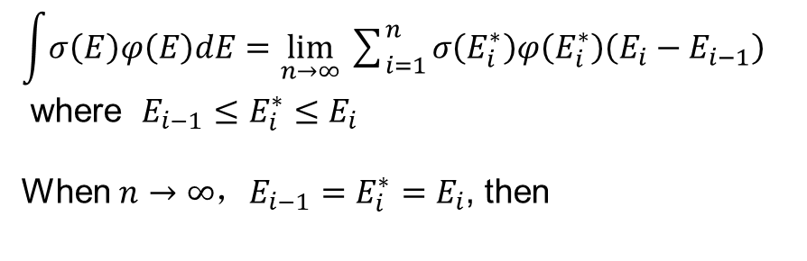
Integration of neutron spectrum and xs
$\int{σ\left(E\right)φ\left(E\right)dE=\lim_{n→∞}\sum_{i=1}^{n}{σ\left(E_{i}^{∗}\right)φ\left(E_{i}^{∗}\right)\left(E_{i}−E_{i−1}\right)}}$
where $E_{i−1}≤E_{i}^{∗}≤E_{i}$
When $n→∞$，$E_{i−1}=E_{i}^{∗}=E_{i}$, then
$$\lim_{n→∞}\sum_{i=1}^{n}{σ\left(E_{i}\right)φ\left(E_{i}\right)\left(E_{i}−E_{i−1}\right)}$$

Slide 16
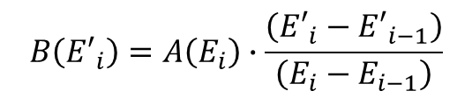
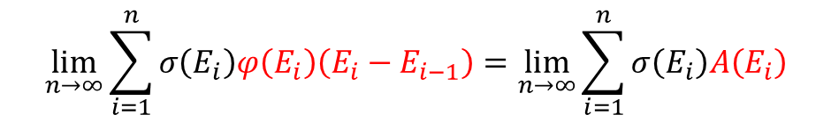
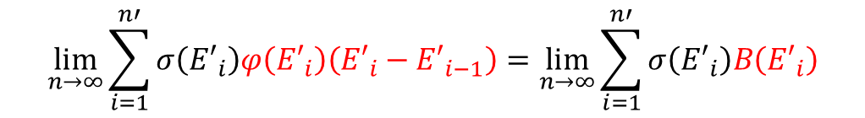
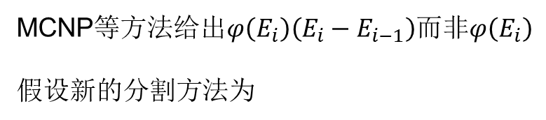
Integration of neutron spectrum and xs
$$\lim_{n→∞}\sum_{i=1}^{n}{σ\left(E_{i}\right)φ\left(E_{i}\right)\left(E_{i}−E_{i−1}\right)}=\lim_{n→∞}\sum_{i=1}^{n}{σ\left(E_{i}\right)A\left(E_{i}\right)}$$
MCNP等方法给出$φ\left(E_{i}\right)\left(E_{i}−E_{i−1}\right)$而非$φ\left(E_{i}\right)$
假设新的分割方法为
$$\lim_{n→∞}\sum_{i=1}^{n′}{σ\left({E′}_{i}\right)φ\left({E′}_{i}\right)\left({E′}_{i}−{E′}_{i−1}\right)}=\lim_{n→∞}\sum_{i=1}^{n′}{σ\left({E′}_{i}\right)B\left({E′}_{i}\right)}$$
对能谱部分的转换为：
$$B\left({E′}_{i}\right)=A\left(E_{i}\right)∙\frac{\left({E′}_{i}−{E′}_{i−1}\right)}{\left(E_{i}−E_{i−1}\right)}$$

Slide 17
How many bins of energy
Calculated the numerical integration of 329 (n, g) xs and neutron spectrum（111 energy points）
Distance to the result of 1e8 bins
Computation time
Error is less than 0.1% with 1e6 bins
0.01-0.1 s computation time for each isotope

Slide 18
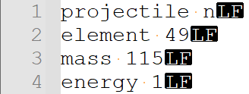
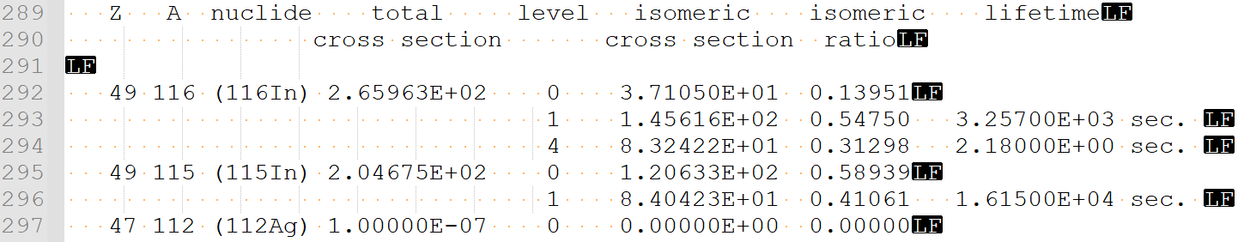
Calculation of Isomer ratio
Talys provides isomeric ratios of discrete energy points
Calculating weighted average isomeric ratio. The weight is neutron flux at the energy point
Input file of talys
Output file of talys (part)
Weighted average

Slide 19
Weighted average，In-116 g & m & n
Notes:
averageIR(matIR,neutronSpec)

Slide 20
Sensitivity result
Irradiated in the 9 MeV new station，without Cd

Slide 21
Branch ratio of the most intense gamma
How “clean” is the element decay gamma

Slide 22
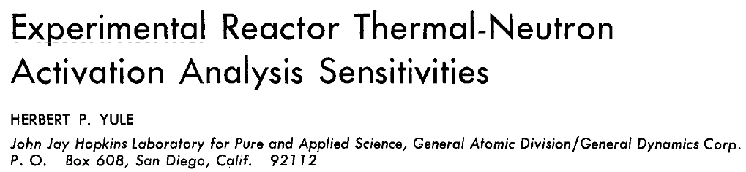
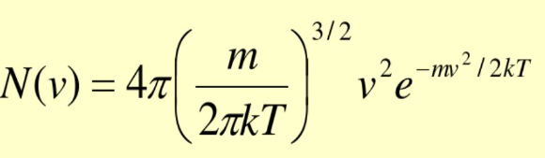
Comparation: Cyanus and experiment result
General Atomic Triga Mark I reactor（4.3e12 nv）
Irr=1h, cool=0,
Notes:
In year 1965.

Slide 24
25.3 meV & Maxwell-Boltzmann

Slide 25
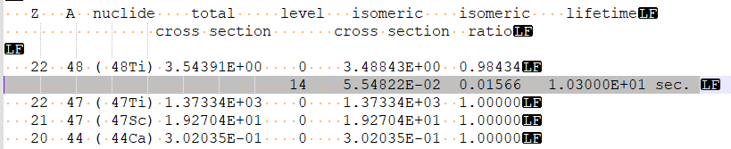
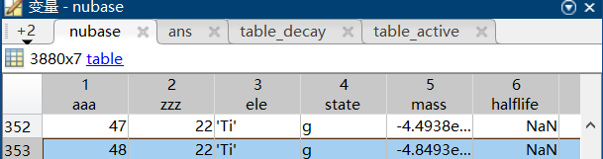
TALYS的部分异常
Ti-47中子俘获后不应有Ti48m（NUBASE2020无）

Slide 26
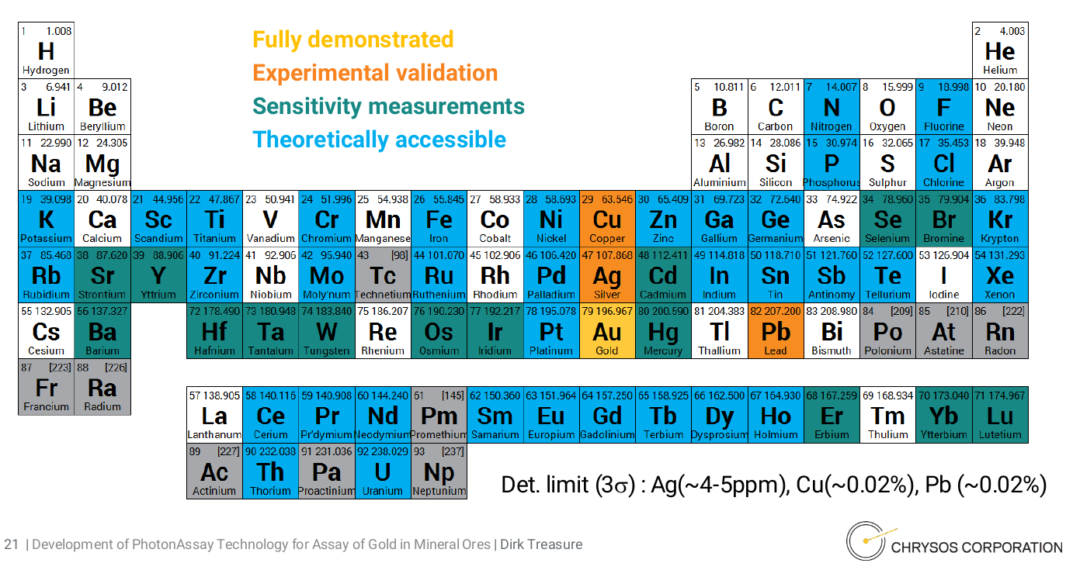
中子活化法与PhotonAssay对比
PhotonAssay
完整评估了Au, Ag, Cu, Pb
粗略评估了15种核素
理论推测36种核素可测？
中子活化法有排他性优势：
Na, Mg, Al, V, Mn, Co, As, Nb, Rh
PhotonAssay的表有问题？
例如Cr怎么测

Slide 27
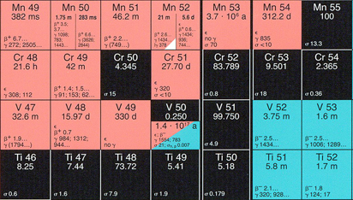
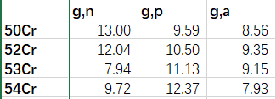
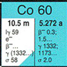
PhotonAssay的检测能力表格可能有问题？
光核反应阈能
核素图局部
利用V52和V53可行，但是(gamma, p)阈能在11MeV以上，有较多的伴随粒子

Slide 28
CYANUS development plan
2022.04.21. CYANUS_v1.0 内测
预计下版本优化：
同质异能态问题的精细研究
探测器伽马响应模块

Slide 29
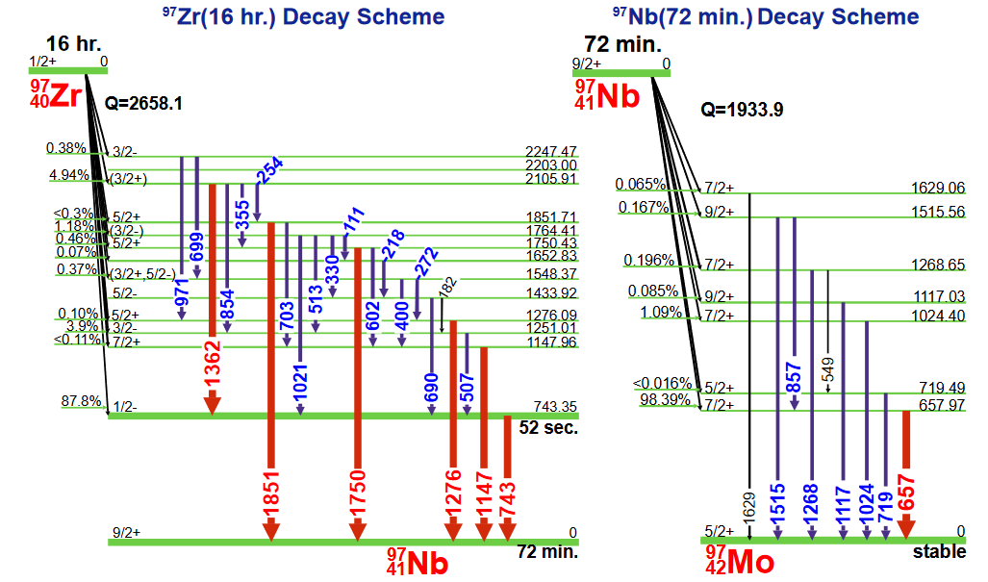
Memorandum
The majority of Zr97 delayed gamma comes from the decay of Nb97. Thus, the Cyanus result seems low.

Slide 30


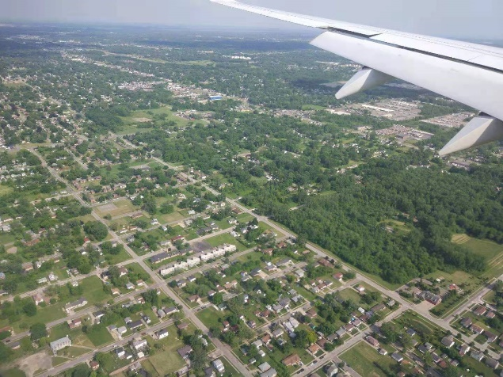

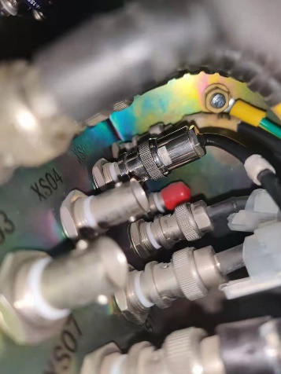
Thanks for your attention

Slide 31
Thanks for your attention

Slide 32
内容提要
完善调研
反射体选材
各元素分析技术特点
各中子源特点
缓发伽马能谱模拟程序
元素含量，时间 对性能影响评估
多反应道和衰变信息 对性能的影响
能谱调制 对性能的影响
理论分析
样品要求（样品颗粒度等）
双比较片原理与效果分析
照射空间设计问题
写作
矿石的超热中子分析
开题综述（调研与理论分析）
Notes:
特点：性能，适用范围

Slide 33
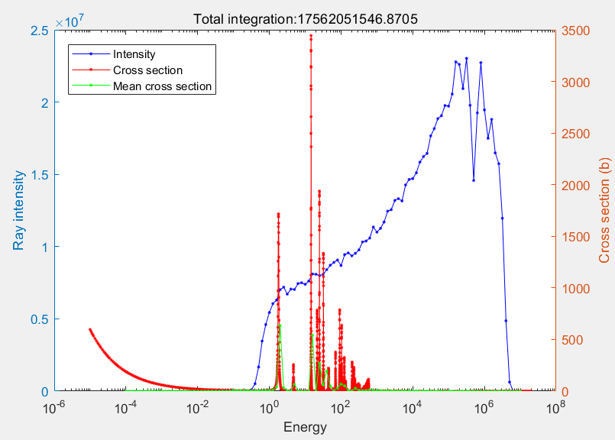
截面注量积分 int_evb的计算

Slide 34
缓发伽马模拟程序
中子能谱
中子俘获截面
多同质异能态
衰变常数
元素质量构成表
table_element
同位素丰度
核素构成表
table_isotope
无限照射活化表
table_decay
三时长
衰变常数
伽马能量
伽马分支比
模拟能谱
探测器单能响应
特定时间能点表
table_gamma
红色未完成

Slide 35
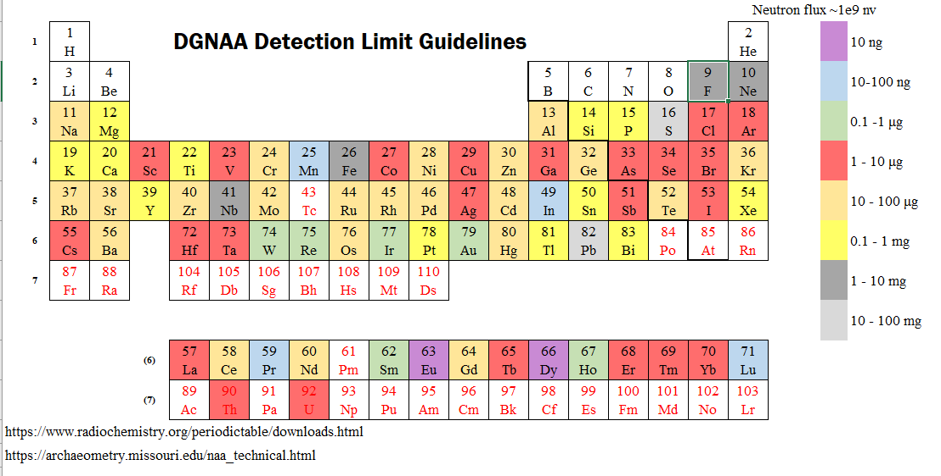
在9MeV优化位置照射1min，冷却1min
产生1cps特征伽马的质量下限
与MURR结果不算很好吻合，在同质异能态的处理上有区别（Y, Nb, Eu等）
仔细处理的In同质异能态吻合很好

Slide 36
实测谱 st851(20210627)
未考虑探测器响应（伽马自吸收，本征效率等）
按照559.1As高度相等对比两谱

Slide 38
缓发伽马模拟程序
丰度，半衰期，缓发伽马能量
https://www-nds.iaea.org/pgaa/iaeapgaa.htm
https://www-nds.iaea.org/pgaa/databases.htm
多同质异能态
手工摘自论文
中子俘获截面
ENDF-B 8.0 （使用NJOY处理为pointwise表）
缓发伽马能量和分支比
ENDF-B 8.0 （正在研究如何解读）
其它
自定：中子能谱，三时长

Slide 39
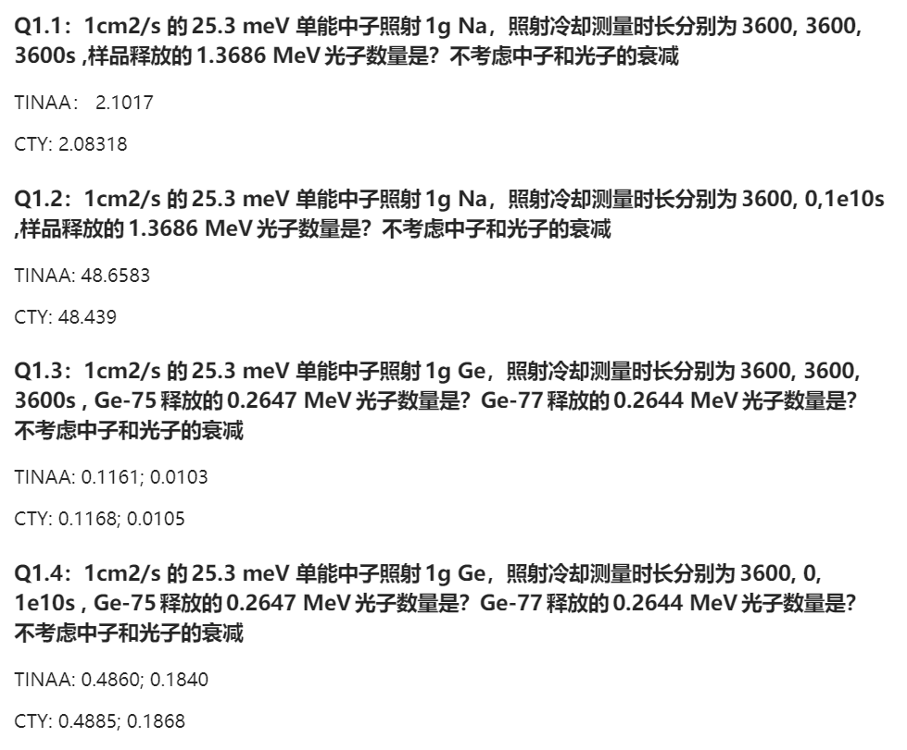
代码正确性验证
单能点纯核素伽马计数率正确
差别仅来自丰度、分支比等使用的数据库不同
Notes:
1g Au – 65000cps

Slide 40
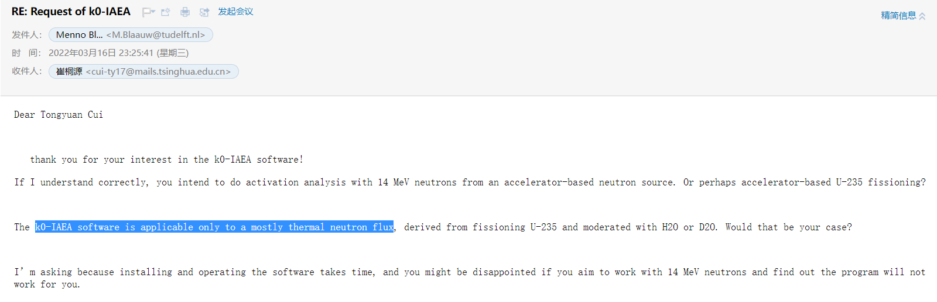
k0-IAEA程序可做比照？
k0-IAEA software is applicable only to a mostly thermal neutron flux
Installing and operating takes time

Slide 41
下一步工作
代码工作
同质异能态问题
交叉验证（如k0-IAEA program等）
考虑探测器响应
实验
7MeV 典型位置中子剂量率留档（3月11日，LB6411）
9MeV 新靶实验（正在加工，预计3月底到位）
调研与写作
《矿石的超热中子分析》
根据开题报告意见逐条补充调研
根据调研完成开题综述

Slide 42
CYANUS的性能的交叉验证
崔桐源
灰喜鹊 Cyanopica cyanus
2022年 11 月 19 日
矢车菊Centaurea cyanus
喜鹊 Pica pica

Slide 43
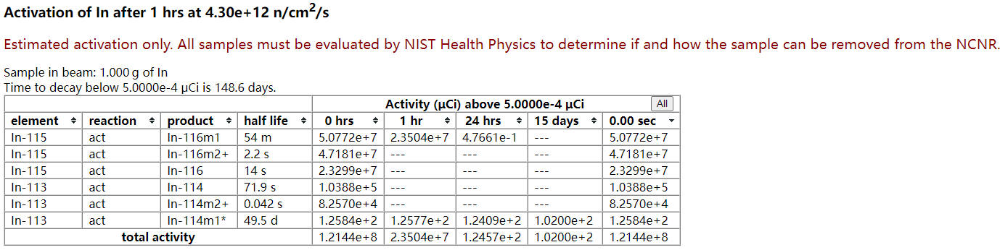
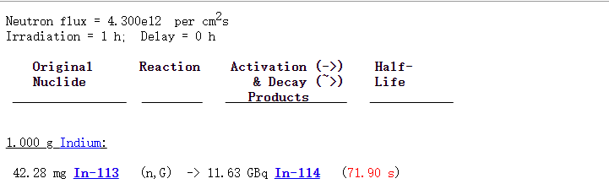
CYANUS的能力验证
四种方法计算4.3e12nv热中子照射1g任意核素，最强伽马射线强度
① Yule 反应堆实验
② CYANUS 直接计算
③ NIST 原始数据是活度，进一步计算强度
④ WISE 原始数据是活度，进一步计算强度
NIST
WISE

Slide 44
Z=8-82共73个核素的初步情况
① WISE 没有考虑isomer（15个）：
Sc-46 Co-60 Se-81 Rb-88 Sr-89 Nb-94 Cd-117 In-114 Sn-121Cs-134 Eu-152 Dy-165 Er-171 Lu-177 Hf-181
② NIST 特殊（3个）：
Cr-55，Pr-142m（缺失），Ir-192m
③ Yule特殊（5个）：
Cu-64 Rh-104m Sn-125 Hg-199m Pb-207m
④ CYANUS特殊（1个）：
Sb-124m
⑤ 互不一致（3个）：
Kr Xe Os
⑥ cyanus和yule一致，另两个一致（7个）
Fe-59，
Zn-69m，
Ga-72,
Ge-75m,
Y-90m,
Pd-109m
Yb-177m
⑦ WISE 和实验一致，另两个一致（2个）
Gd-159
Re-188
⑧ cyanus和wise一致，另两个一致（1个）
Ta-182
3+1
2+2
1+1+1+1

Slide 45
Z=8-82共73个核素的初步情况
小结：目前已基本确认WISE和NIST计算器都有不足之处，Cyanus在大多数核素的分析上是最准确的
下一步工作：① 明确WISE和NIST出现outlier情况的来源
②以下12个核素需更多资料佐证才能确定分析是否正确：

Slide 46
Z=8-82共73个核素的初步情况
① WISE 没有考虑isomer（15个）：
Sc-46 Co-60 Se-81 Rb-88 Sr-89 Nb-94 Cd-117 In-114 Sn-121Cs-134 Eu-152 Dy-165 Er-171 Lu-177 Hf-181
② NIST 特殊（3个）：
Cr-55，Pr-142m（缺失），Ir-192m
③ Yule特殊（5个）：
Cu-64 Rh-104m Sn-125 Hg-199m Pb-207m
④ CYANUS特殊（1个）：
Sb-124m
⑤ 互不一致（3个）：
Kr Xe Os
⑥ cyanus和yule一致，另两个一致（7个）
Fe-59，
Zn-69m，
Ga-72,
Ge-75m,
Y-90m,
Pd-109m
Yb-177m
⑦ WISE 和实验一致，另两个一致（2个）
Gd-159
Re-188
⑧ cyanus和wise一致，另两个一致（1个）
Ta-182
3+1
2+2
1+1+1+1

Slide 47
Thanks for your attention
Fight for the paper and thesis!

Slide 48
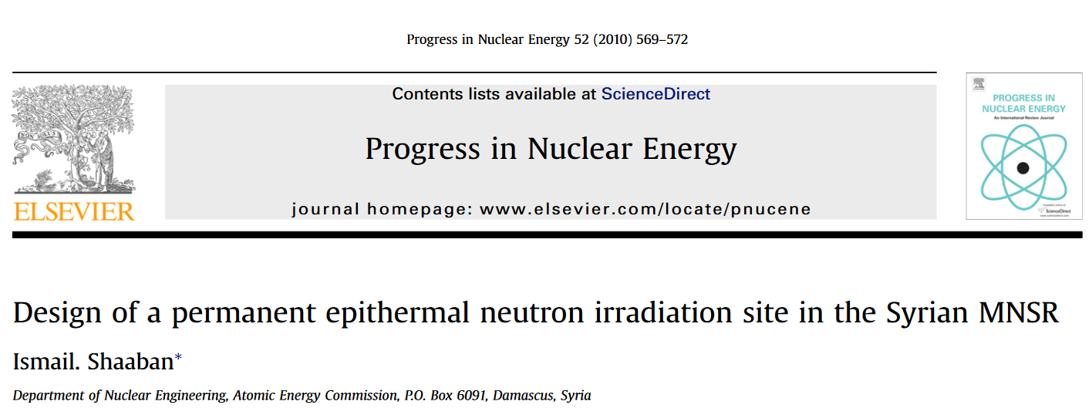
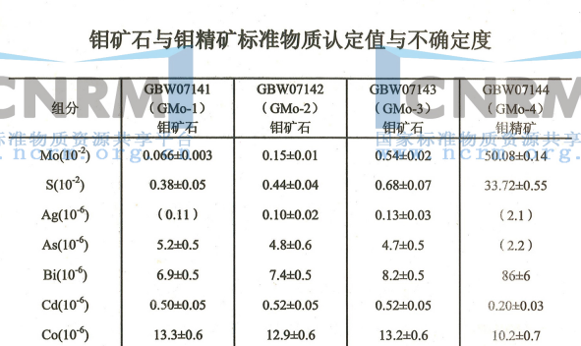
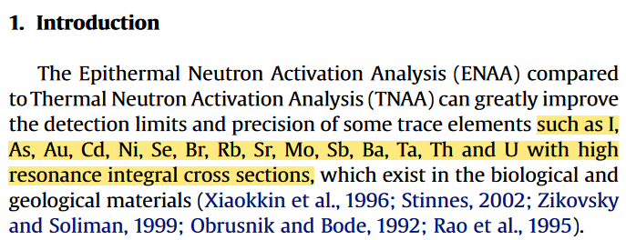
ENAA有价值的核素
I, As, Au, Cd, Ni, Se, Br, Rb, Sr, Mo, Sb, Ba, Ta, Th and U
Ismail. Shaaban, “Design of a permanent epithermal neutron irradiation site in the Syrian MNSR,” Progress in Nuclear Energy, vol. 52, no. 6, pp. 569–572, Aug. 2010, doi: 10.1016/j.pnucene.2010.01.008.
X. Hou, K. Wang, and C. Chai, “Epithermal neutron activation analysis and its application in the Miniature Neutron Source Reactor,” Journal of Radioanalytical and Nuclear Chemistry Articles, vol. 210, no. 1, pp. 137–148, Oct. 1996, doi: 10.1007/BF02055413.

